Slide 1
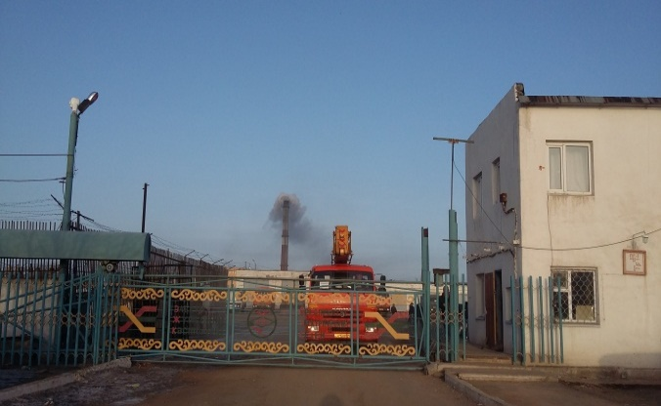
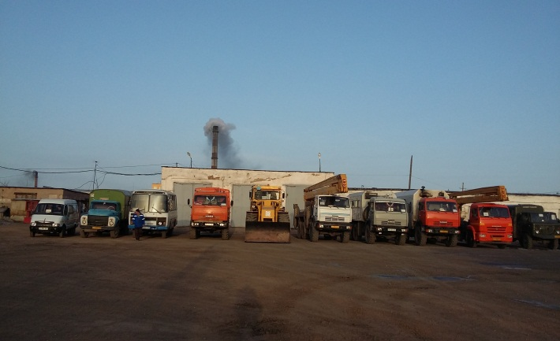
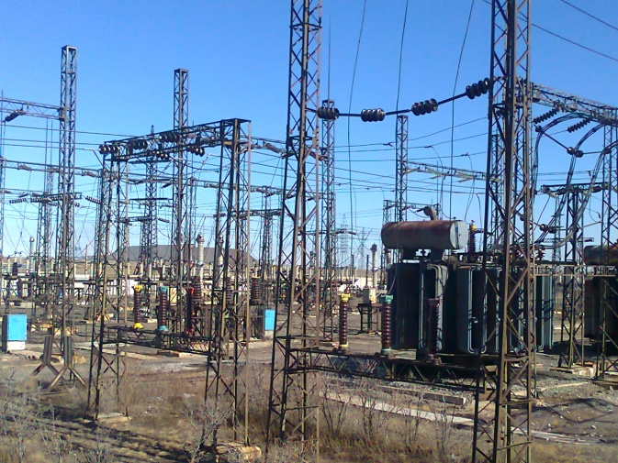
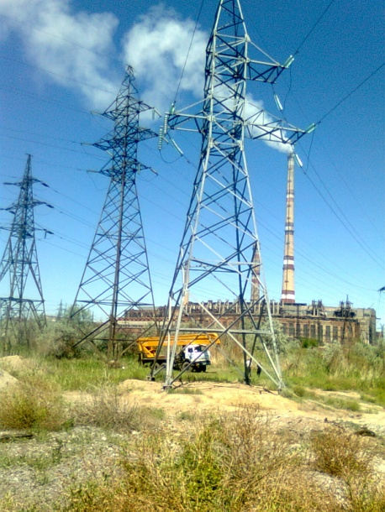
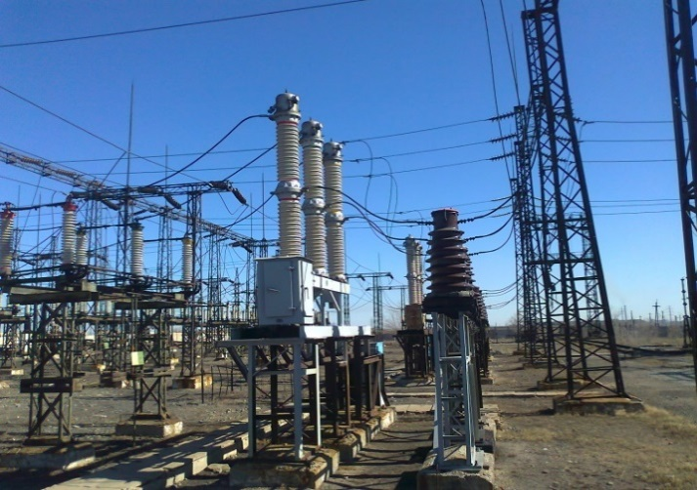
БАЛХАШСКОЕ РЕГИОНАЛЬНОЕ ПРЕДПРИЯТИЕ БРП «Энерго Сети»
ТОО «KAZAKHMYS DISTRIBUTION» (КАЗАХМЫС ДИСТРИБЬЮШН)

Slide 2
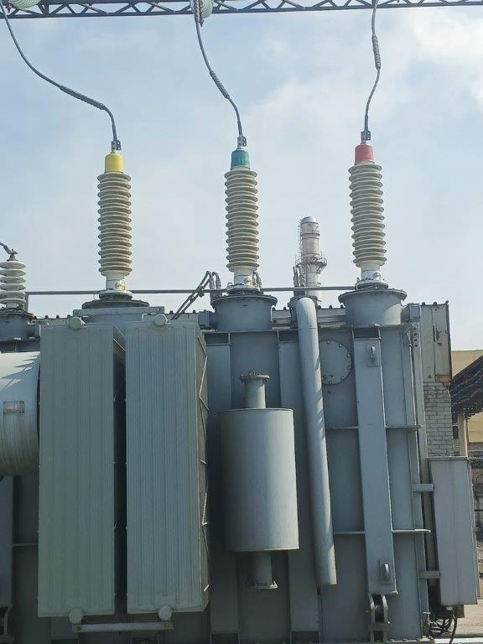
Инвестиционная программа 2023г. БРП «Энерго Сети»
Монтаж вводов 110кВ
Сумма проекта 11 629 322,88 тенге с НДС
Статус –проект завершен

Slide 3
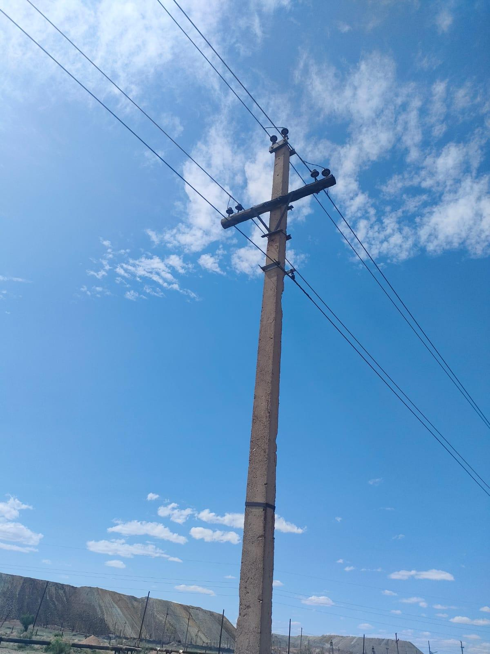
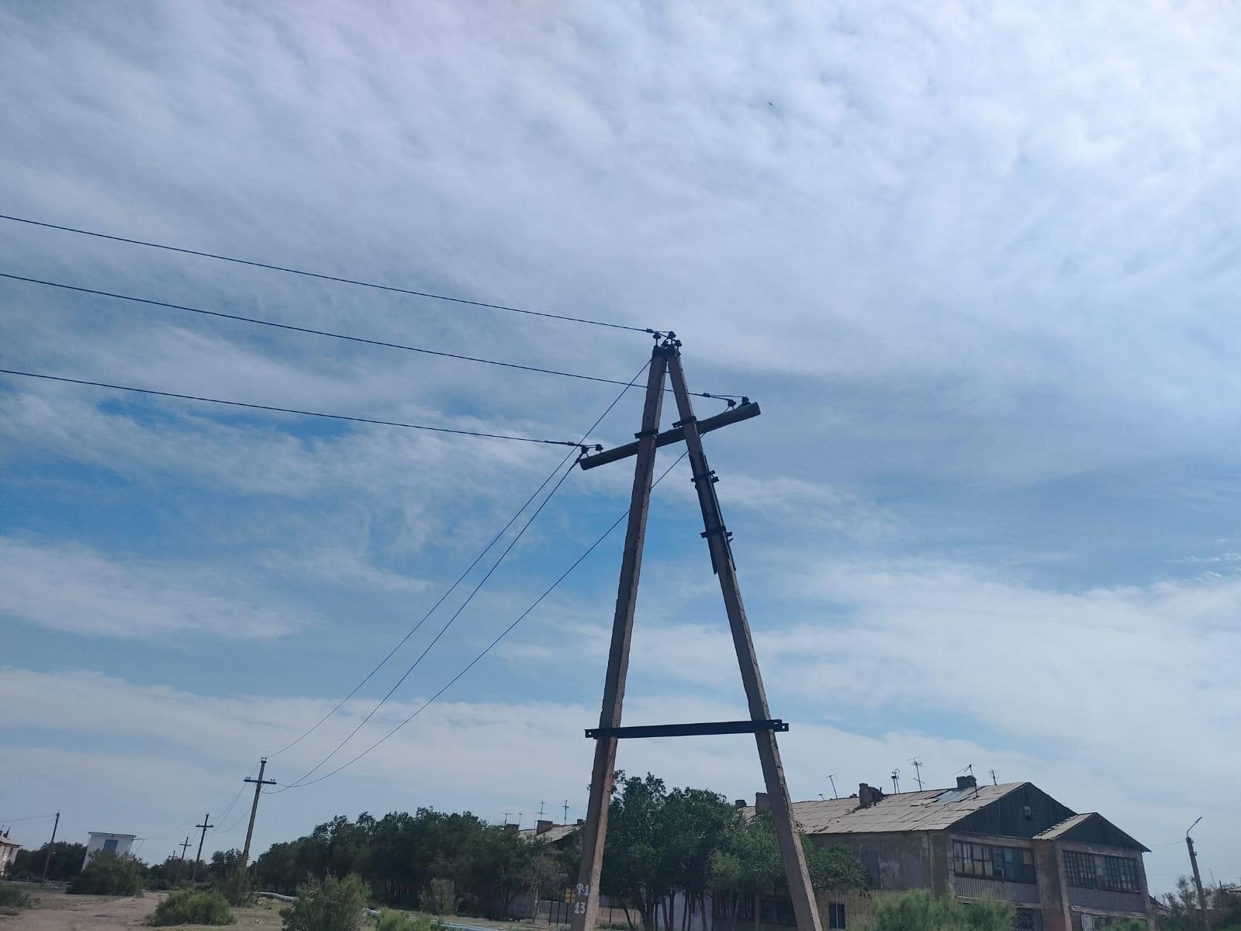
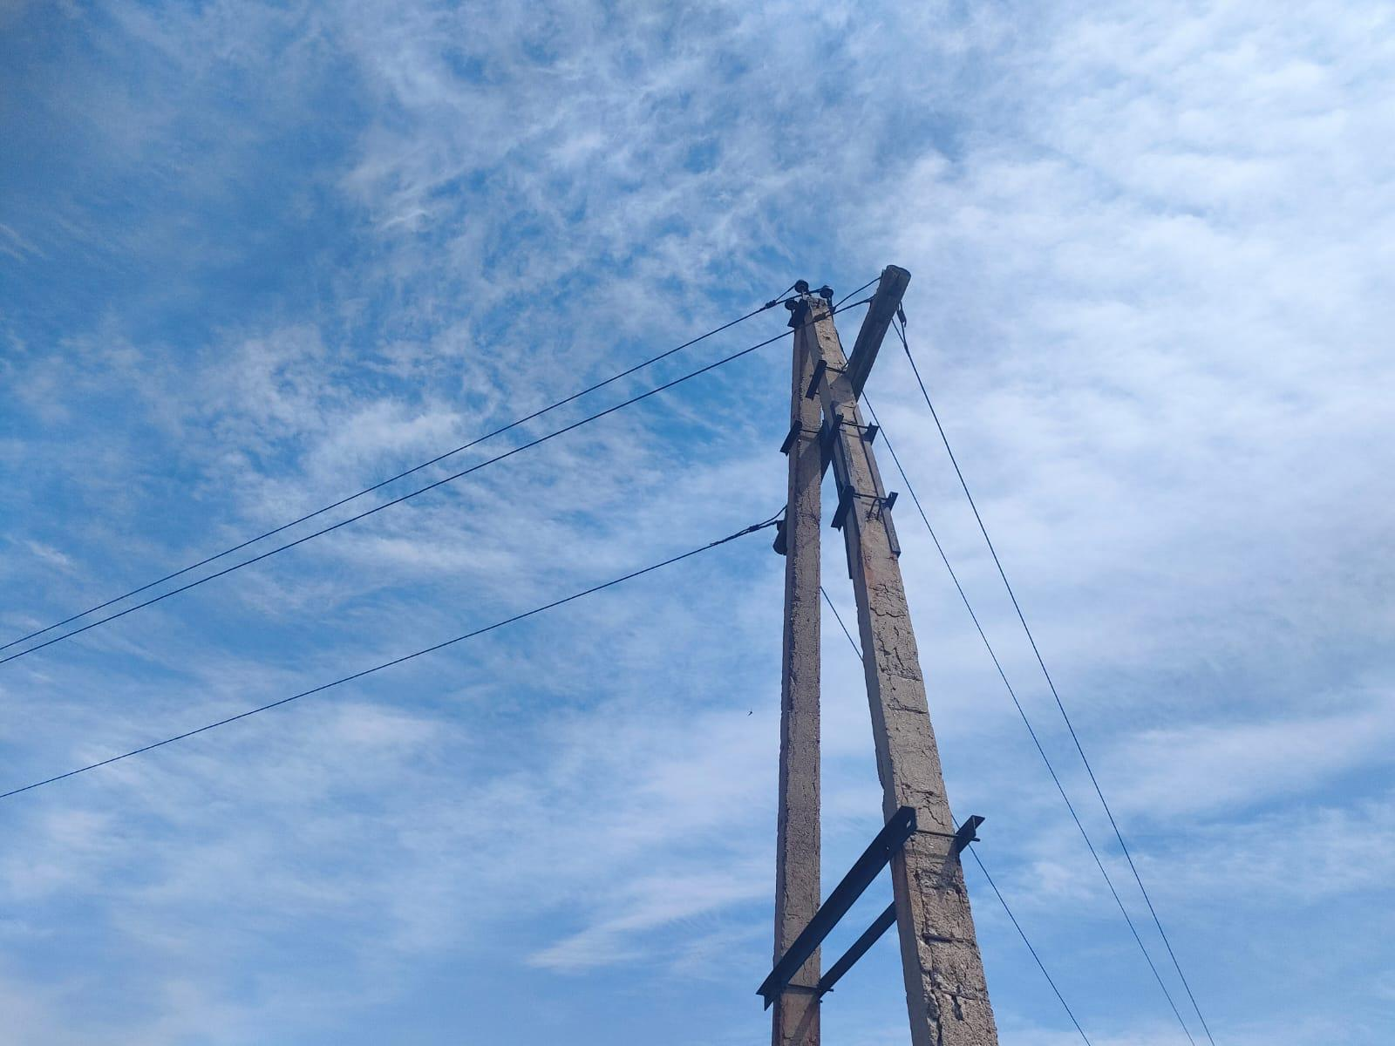
Инвестиционная программа 2023г. БРП «Энерго Сети»
Капитальный ремонт ВЛ-10кВ
Сумма проекта 70 000,00 тенге с НДС.
Статус : Проект завершен
Монтаж кронштейна

Slide 4
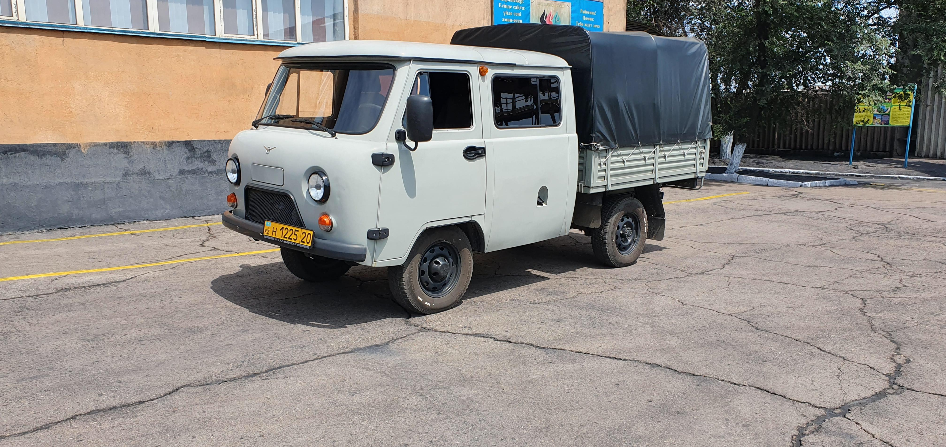
Инвестиционная программа 2023г. БРП «Энерго Сети»
Приобретение АВТОМОБИЛЯ ПОВЫШЕНОЙ ПРОХОДИМОСТИ ФЕРМЕР 4Х4 2,7Л БЕНЗИН
Сумма проекта 12 100 000тенге с НДС.
Статус –проект завершен

Slide 5
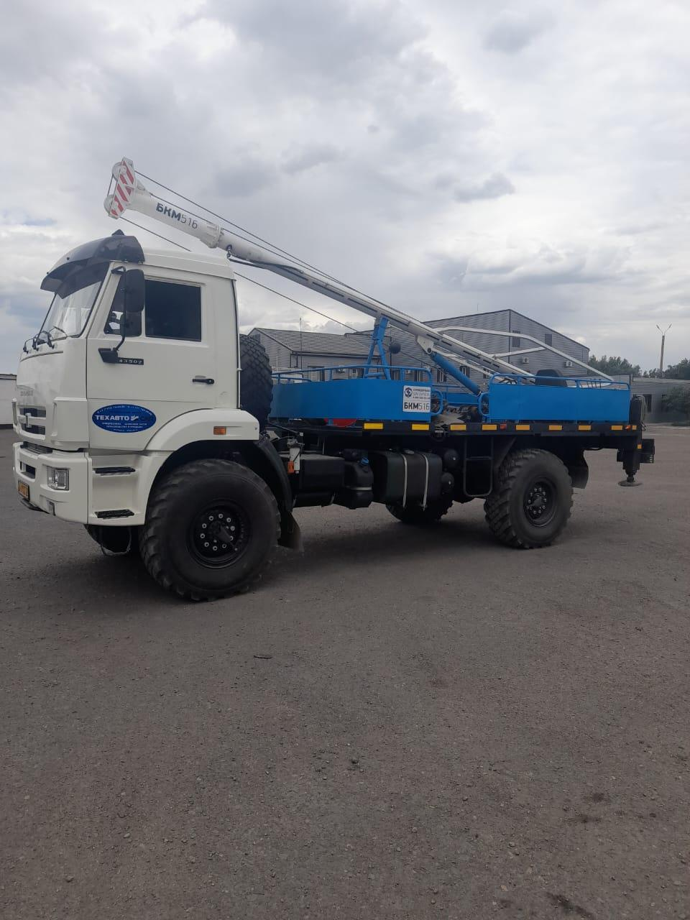
Инвестиционная программа 2023 БРП «Энерго Сети»
Приобретение МАШИНЫ БУРИЛЬНО-КРАНОВАЯ БКМ-550 НА БАЗЕ КАМАЗ-43502
Сумма проекта 129 043 000,00 тенге с НДС.
Статус –проект завершен

